Slide 1
Теплопередача в живой природе
Муниципальное бюджетное общеобразовательное учреждение «Лицей №1»
Выполнили Красникова Анастасия
Фатеева Анна,
ученицы 8Б класса
Учитель Руднева Елена Николаевна
Тула, 2012

Slide 2
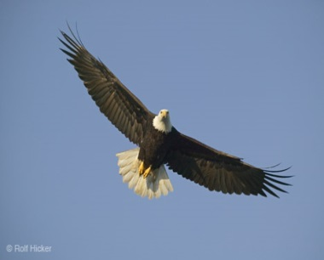
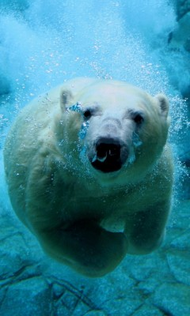
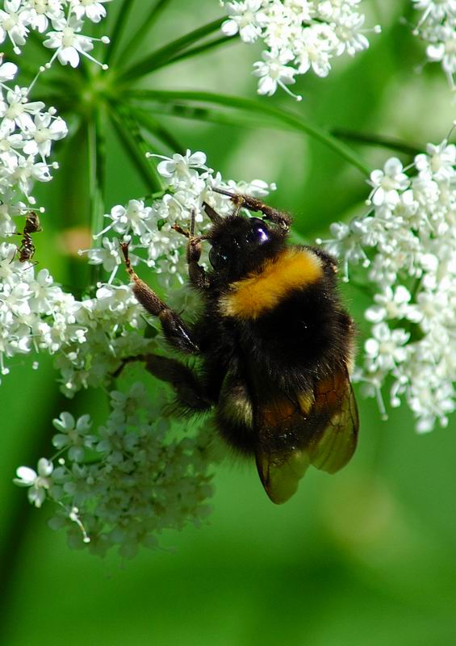
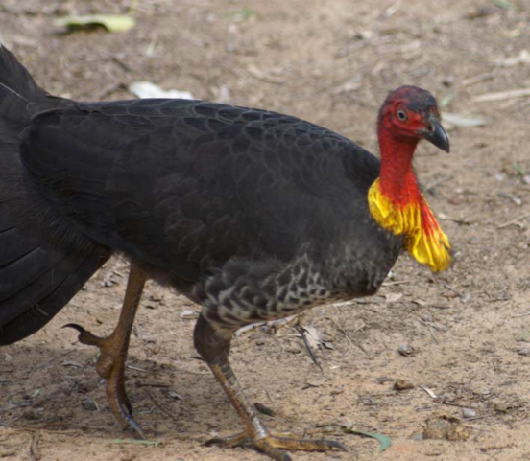
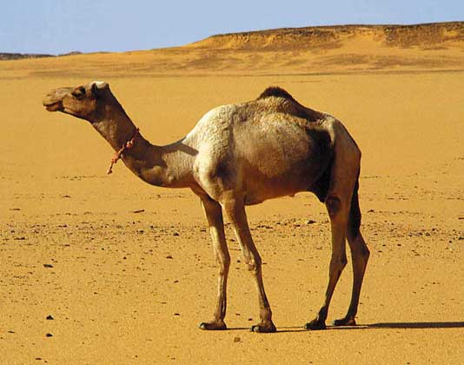
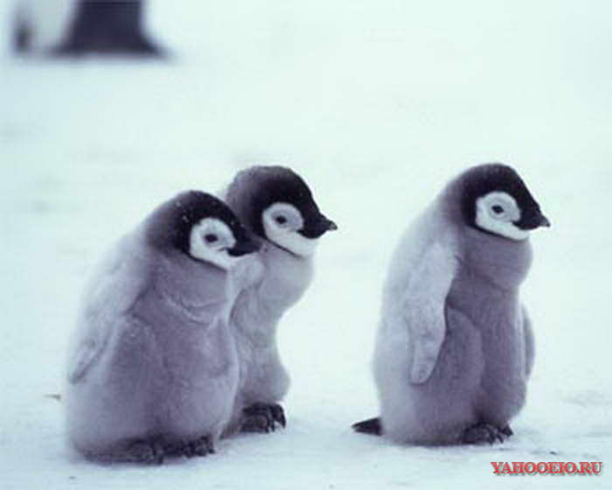
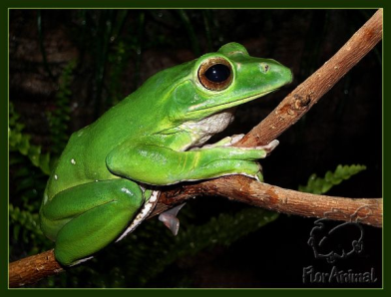
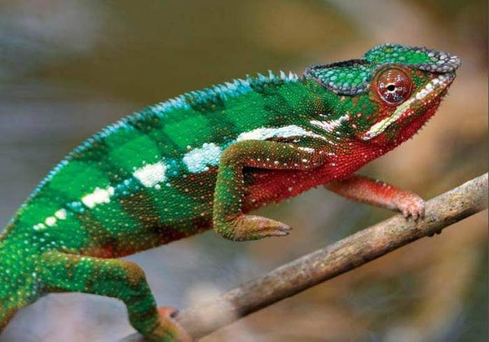
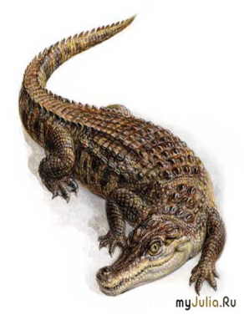
Теплопередача в живой природе
Выполнили
Красникова А.
Фатеева А.

Slide 3
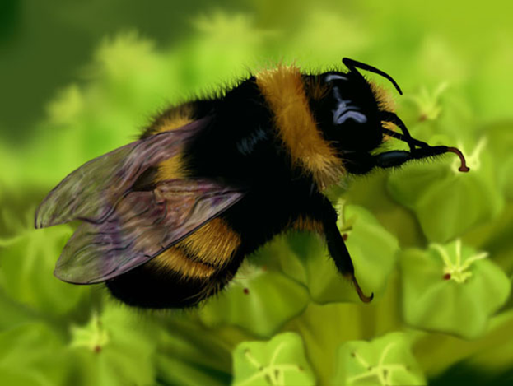
Шмели — одни из самых холодостойких насекомых благодаря своей шубке, которая обладает плохой теплопроводностью и поэтому удерживает тепло, которое шмели получают благодаря усиленной работой мышц. Чем ближе к северу, тем шмель крупнее и лохматее, а в жаркой местности их нет, потому что они не могут охлаждать свой организм.

Slide 4
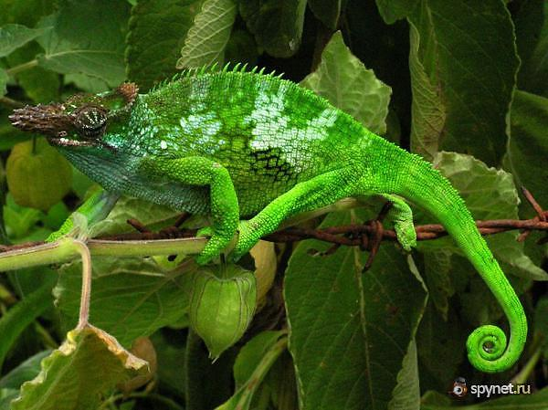
Некоторые земноводные и пресмыкающиеся, в частности хамелеоны, имеют специальные пигментные клетки, которые в тёплую погоду становятся более светлыми, и поэтому почти не поглощают тепловое излучение. Если станет холоднее, клетки сливаются, окраска кожи резко темнеет и за счет этого поглощение лучистой энергии увеличивается, и тело нагревается.

Slide 5
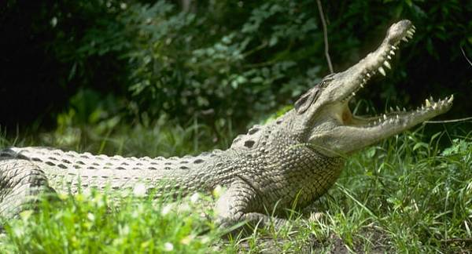
Крокодилы, находясь на суше, регулируют температуру тела, меняя положения по отношению к солнцу и разевая пасть, чтобы увеличить теплопередачу путем испарения.
Если становится слишком жарко, они переходят в воду, которая днем остается более прохладной, чем суша, потому что обладает худшей теплопроводностью. Ночью же, наоборот, крокодилы погружаются в воду, которая не успела остыть, для того, чтобы избежать воздействия более прохладного теперь воздуха.

Slide 6
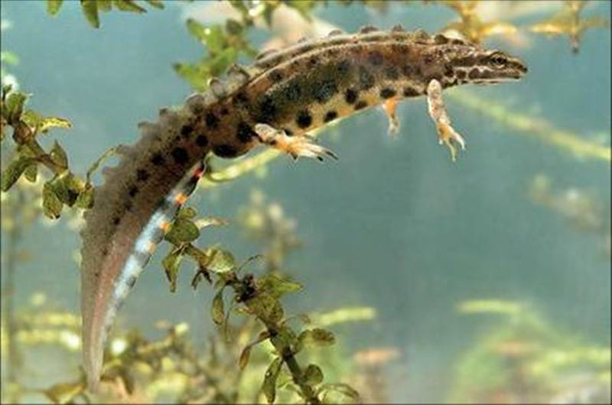
У амфибий влажная кожа обеспечивает идеальный механизм теплопередачи путем испарения влаги
Однако потеря воды у них не может регулироваться физиологическими механизмами, как у млекопитающих. В сухой среде амфибия сразу начинает терять воду, это, хотя и способствует теплопередаче, приводит к обезвоживанию, если животное не может найти влажное и прохладное место, где скорость испарения меньше.

Slide 7
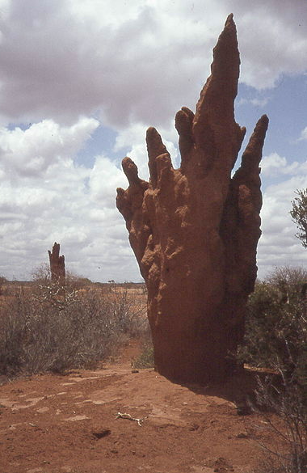
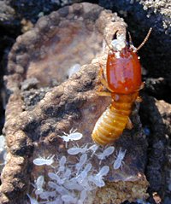
В колонии термитов выделяется много тепла, поэтому в гнездах устраивается система охлаждения. Нагревшийся воздух поднимается благодаря конвекции к пористым «трубам», возвышающимся над постройкой. Через них теплый воздух выходит наружу и замещается свежим.

Slide 8
Самец глазчатой курицы должен поддерживать тепло в гнезде.
Он выкапывает яму глубиной около 90см и диаметром 5м и заполняет яму сухими листьями (они являются хорошим теплоизолятором). Поверх куры насыпают слой песка толщиной в полметра. Песок удерживает тепло за счет плохой теплопроводности. Весной он сбрасывает (перед рассветом) верхний слой песка, чтобы немного остыло. Летом же к полудню добавляет песок, защищая яйца от зноя.

Slide 9
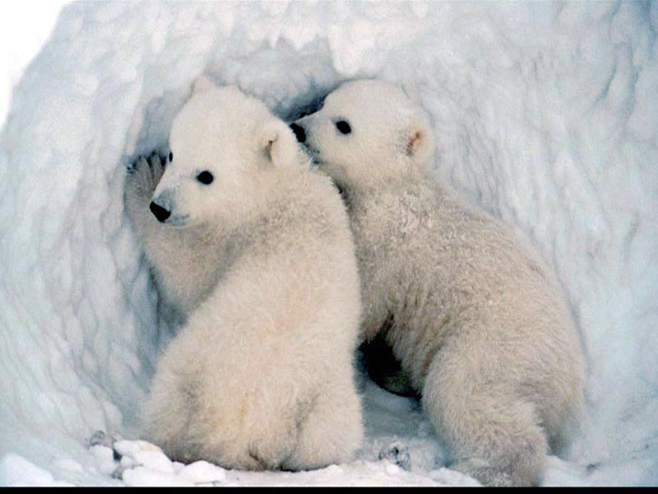
Белая медведица устраивает берлогу в сугробе среди ледяной пустыни.
Мощными лапами она выкапывает в твердом слое снега туннель длиной до 12м, где рождает детенышей и прячется с ними от холода до весны. Снаружи температура может снижаться до -30-40 ºС, а в берлоге она не ниже 20, так как снег обладает плохой теплопроводностью благодаря наличию между крупинками воздуха, и не выпускает тепла медведицы наружу.

Slide 10
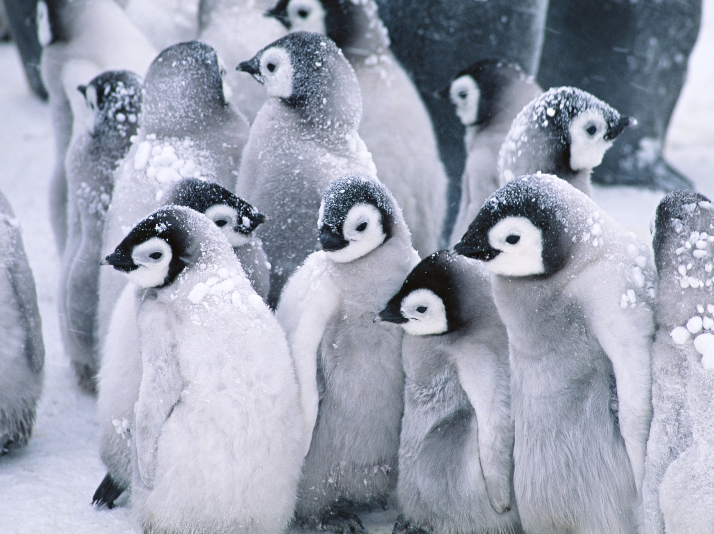
Всем известно, что маленькие пингвины сбиваются в кучку, чтобы не замерзнуть.
Они тесно прижимаются друг к другу и образуют своеобразный круг. Благодаря этому у них уменьшается площадь контакта с холодным воздухом и излучение тепла в пространство. Так же благодаря теплопроводности они обмениваются своим теплом друг с другом.

Slide 11
Шерсть у собак очень теплая, а потовых желез в коже практически нет. Но собаки никогда не потеют. Летом им становится особенно жарко, чтобы охладить себя, собака широко раскрывает рот и высовывает язык, охлаждая кровь за счет испарения

Slide 12
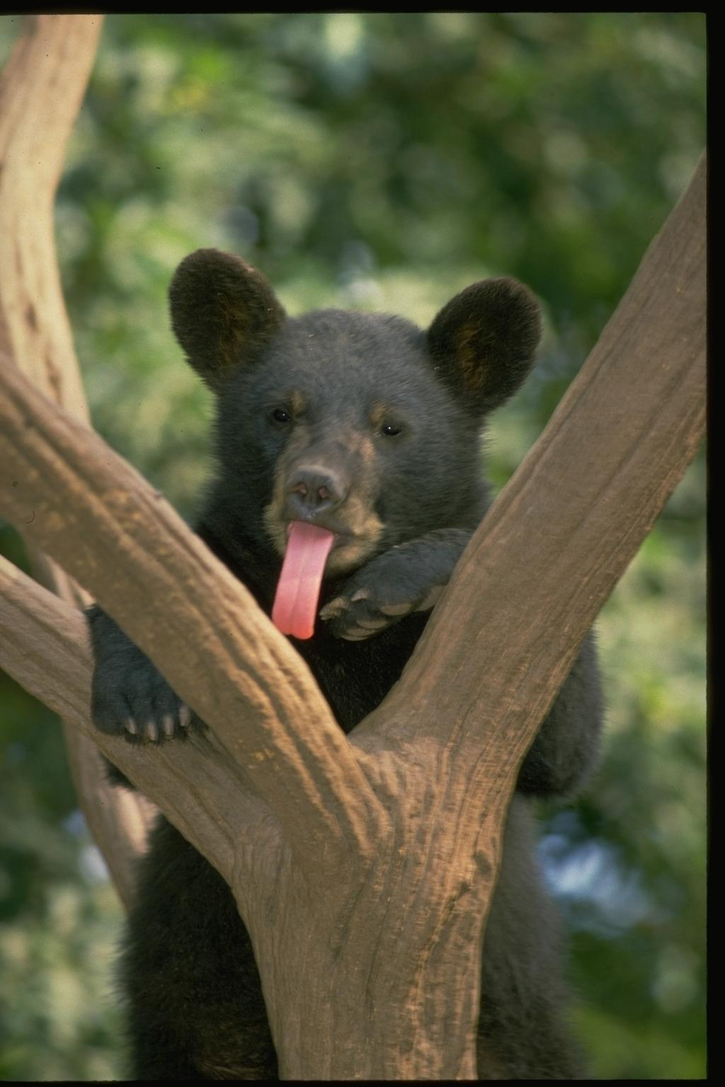
Известно, что потеря тепла пропорцио нальна поверхности тела, поэтому размеры ушей, хвоста, лап животного играют важную роль
в экономии тепла. Например, уши у животных холодных областей всегда меньше, чем у животных, обитающих в теплых местах. Большие уши пронизаны сетью кровеносных сосудов и служат «радиаторами» для охлаждения мозга животного.

Slide 13
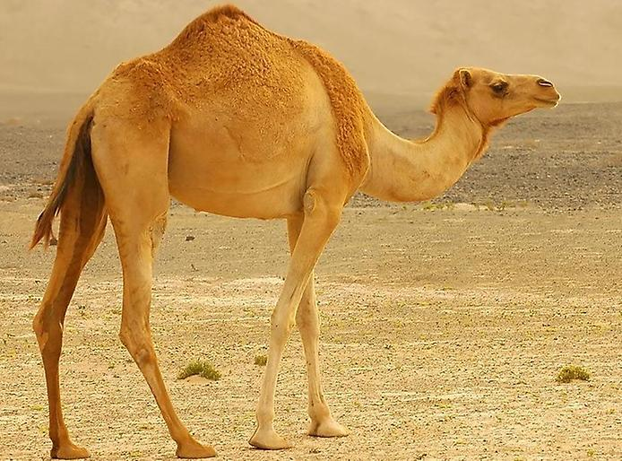
Важную роль в поддержании нужной температуры тела животных играет- жировой слой, мех, перья. У верблюда жир сосредоточен в горбе. Если бы жировые запасы верблюда были распределены равномерно по всему телу, то вследствие плохой теплопроводности жира в знойной пустыне верблюд не смог бы охлаждаться и погиб бы от перегревания.

Slide 14
Животное | Приспособление | Вид теплопередачи
Шмель | Мех | Теплопроводность
Хамелеон | Пигментные пятна | Излучение
Крокодил | Перемещение из воды на сушу | Теплопроводность
Амфибия | Влажная кожа | Теплопроводность
Термиты | Щели в жилищах | Конвекция
Пингвины (детеныши) | Жир, уменьшение площади излучения | Теплопроводность, излучение
Глазчатая курица | Песок, сено | Теплопроводность , конвекция
Белая медведица | Снег | Теплопроводность
Пингвин | Мех | Теплопроводность
Собака | Язык (увеличение площади испарения) | Испарение
Медведь | Язык, уши, лапы, хвост | Излучение, теплопроводность
Верблюд | Жир | Теплопроводность

Slide 15
Спасибо
за
Внимание!!!

